Slide 1



Zakład Doskonalenia Zawodowego
w Białymstoku

Slide 2

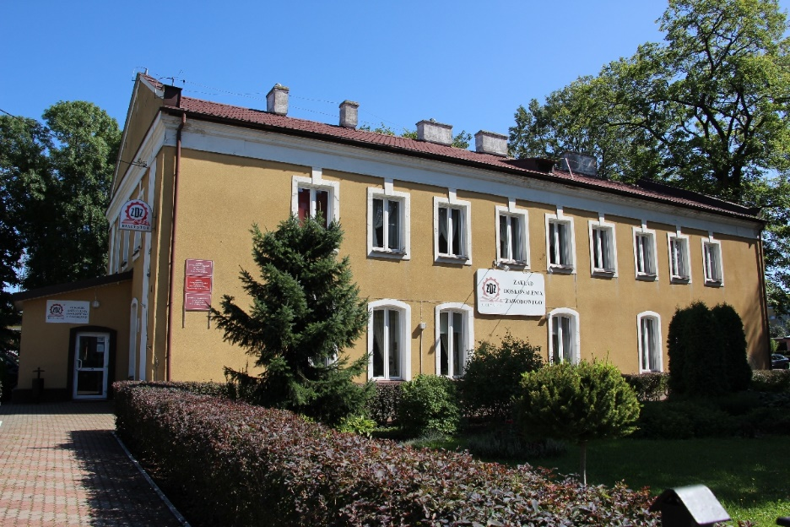
Branżowa Szkoła I Stopnia nr 3 im. Janusza Korczaka w Zambrowie
Rekrutacja 2023/2024

Slide 3
Branżowa Szkoła I Stopnia Nr 3 w Zambrowie
Szkoła powstała w 1999 r jako Zasadnicza Szkoła Zawodowa nr 3 w Zambrowie. W 2017 r zgodnie z reformą szkolnictwa zawodowego przekształciła się w Branżową Szkołę I Stopnia nr 3 w Zambrowie.
Od IX 2022 r zmieniła lokalizację i organ prowadzący na Zakład Doskonalenia Zawodowego. W 3-letniej szkole funkcjonują oddziały wielozawodowe, które przygotowują do zawodów poszukiwanych na rynku pracy i pozwalają szybciej znaleźć pracę oraz usamodzielnić się.

Slide 4
Nauka w szkole opiera się o kształcenie
teoretyczne
praktyczne
odbywa się w szkole
w kl. I - 3 dni w tygodniu
w kl. II i III - 2 dni w tygodniu
w szkole uczniowie uczą się przedmiotów ogólnokształcących
wiedzę z przedmiotów zawodowych uczniowie zdobywają na turnusach dokształcania teoretycznego w każdej klasie przez miesiąc
odbywa się u pracodawców
w kl. I - 2 dni w tygodniu
w kl. II i III – 3 dni w tygodniu
uczeń podpisuje z pracodawcą umowę w charakterze młodocianego pracownika
w ramach umowy otrzymuje wynagrodzenie:
w kl. I – 336,67 zł
w kl. II – 404,01 zł
w kl. III – 471,34 zł

Slide 5
Szkoła proponuje zawody
fryzjer,
cukiernik,
mechanik pojazdów samochodowych,
mechanik-operator maszyn i pojazdów rolniczych,
blacharz samochodowy,
stolarz,
kucharz,
monter sieci, instalacji urządzeń sanitarnych,
murarz- tynkarz
monter zabudowy i robót wykończeniowych w budownictwie

Slide 6
Uczeń wybiera zawód
Uczeń, zgodnie ze swoimi zainteresowaniami, wybiera zawód.
Szkoła pomaga w znalezieniu praktyk.
Uczeń może kształcić się w każdym wybranym przez siebie kierunku, pod warunkiem znalezienia pracodawcy w wybranym zawodzie.

Slide 7
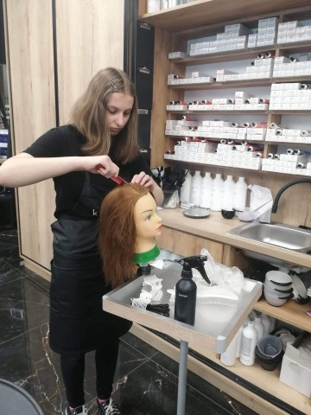
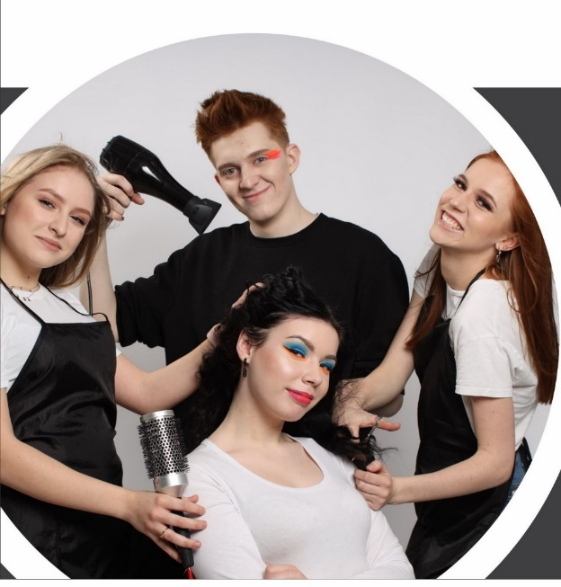
Fryzjer
Pracodawcy naszych uczniów
• KAMELEON Salon Fryzjerski Damsko Męski,
ul. Kosseckiego 3/1, Zambrów
• HR H. Roszkowska, ul. Mystkowska 6E, Zambrów i Wysokie Mazowieckie

Slide 8
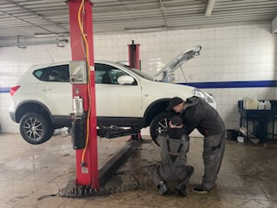
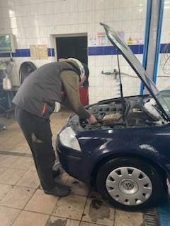
Mechanik pojazdów samochodowych
GUMPOL POLMOZBYT, Bogdan Kaczyński, ul. Magazynowa 18, Zambrów
PHUP MOTOZBYT, Sławomir Jurski, ul. Polowa 23, Zambrów
ZAKŁAD NAPRAWY SAMOCHODÓW CIĘŻAROWYCH I PRZYCZEP, Waldemar Gromek, Wola Zambrzycka 22a
PHU „EXPERT” s.c., J. Kowalewska, C. Kowalewski, Cieciorki 1, Zambrów

Slide 9
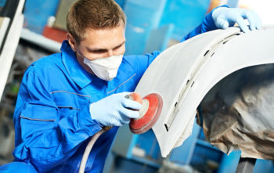
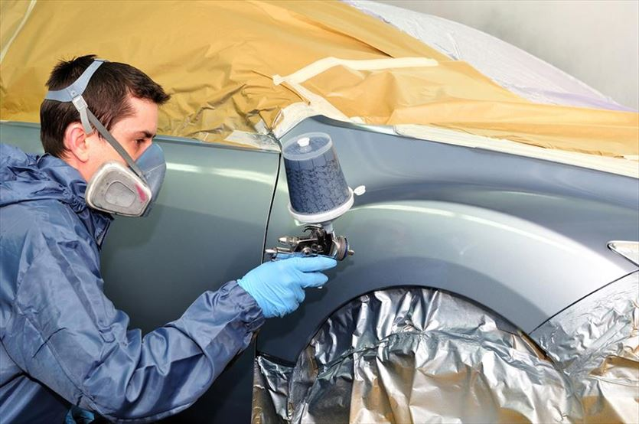
Blacharz samochodowy
PHU „EXPERT” s.c., J. Kowalewska, C. Kowalewski, Cieciorki 1, Zambrów

Slide 10
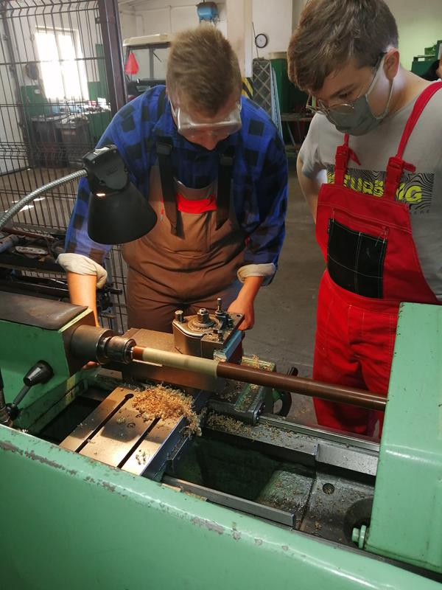
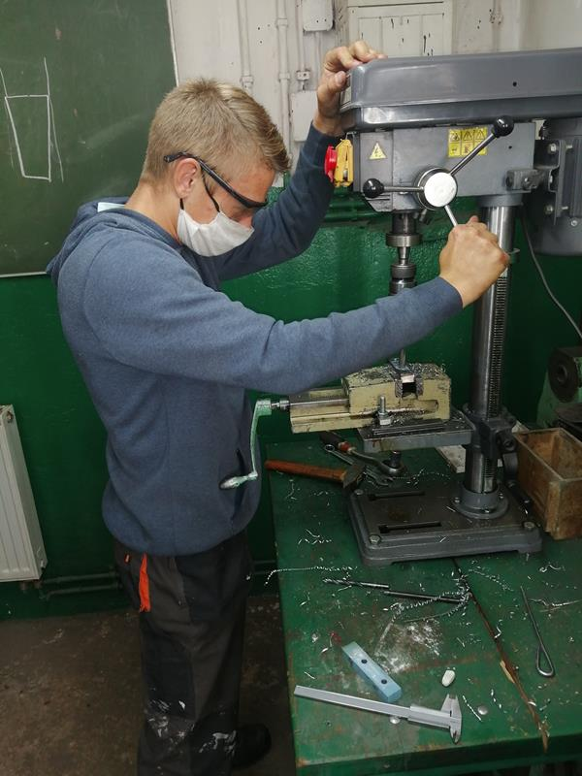
Mechanik – operator pojazdów i maszyn rolniczych
MECHANIKA MASZYN I URZĄDZEŃ ROLNICZYCH, J. Kotowski, D. Zakrzewski, ul. Mazowiecka 20, Zambrów

Slide 11
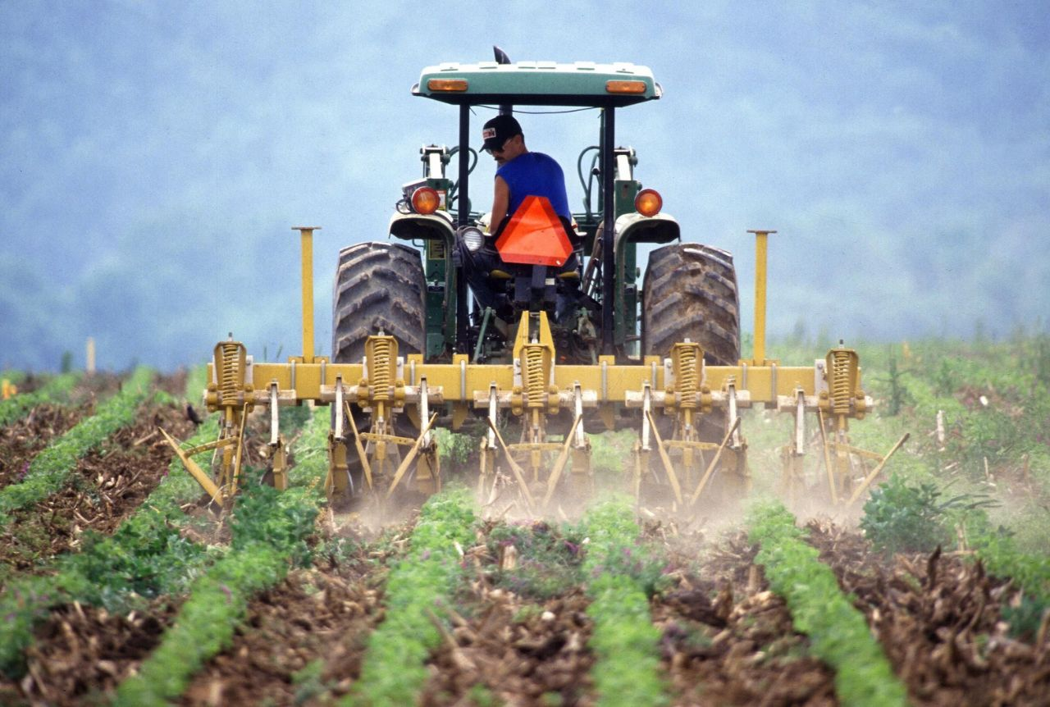
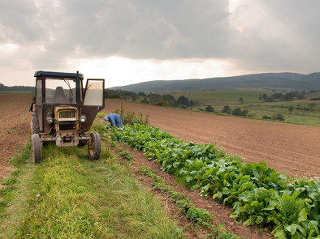
Rolnik
AGRO – BUD, J. Kossakowski, ul. Tartak Stary 34, Rutki Kossaki

Slide 12
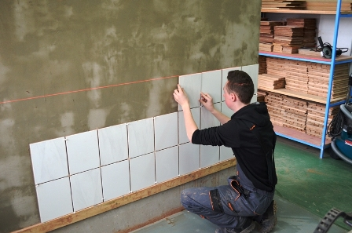
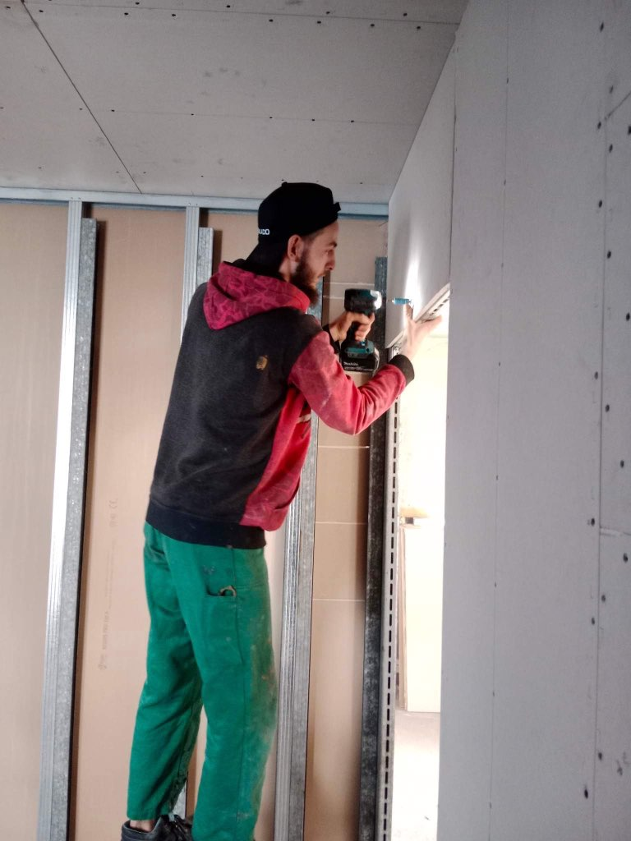
Monter zabudowy i robot wykończeniowych w budownictwie
P.H.U. CHOIŃSKI,
L. Choiński, Wola Zambrowska 8
PHU Marek Matuszek,
ul. Księżnej Anny 29/ 19, Łomża

Slide 13
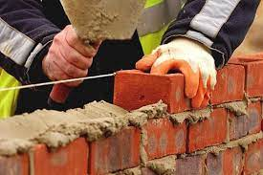

Murarz - tynkarz
ZAKŁAD REMONTOWO-BUDOWLANY REMBUD, T. Strzelczuk,
ul. Białostocka 39/32, Zambrów

Slide 14
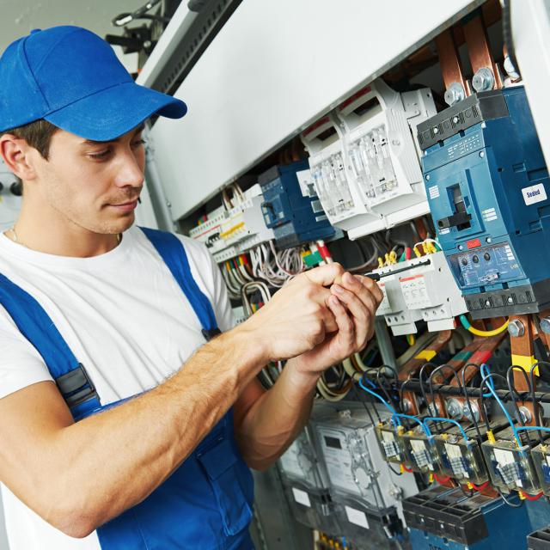
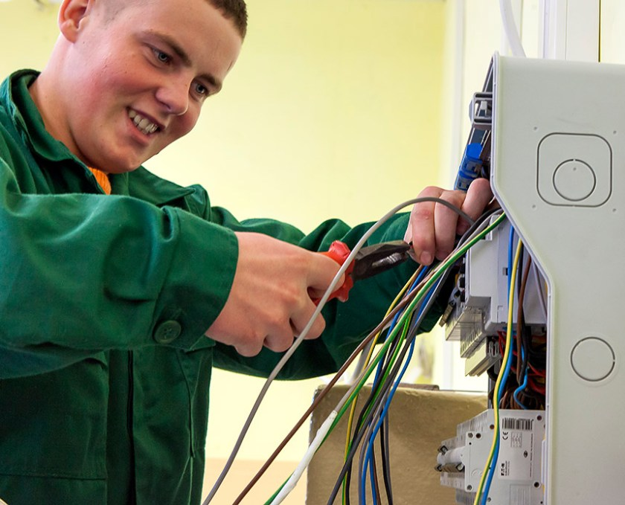
Elektryk
INSTALATORSTWO ELEKTRYCZNE, J. Sierociuk, Grabówka 23A, Zambrów
ELEKTROTECH, D. Łubnicki, ul. Ogrodowa 12, Zambrów
PHU ANNA, A. Kaczyńska I. Kaczyński, ul. Sitarska 18, Zambrów

Slide 15
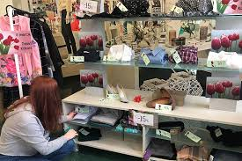
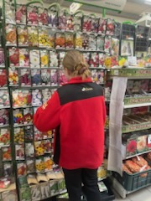
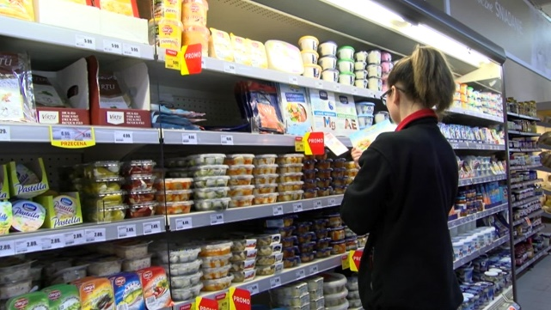
Sprzedawca
Sklep Spożywczy ANABELA, Aleja Wojska Polskiego 35, Zambrów
PHU ZORZA, W. Jastrzębski, ul. Mazowiecka 57C, Zambrów
PHU „CYPISEK”, M. Grodzka , ul. W. Pileckiego 17, Zambrów
LARIX P U H, ul. Kościuszki 4, Zambrów
Sklep Zielarsko Medyczny, M. A. Kazimierczuk, ul. Paderewskiego 6/5, Zambrów

Slide 16
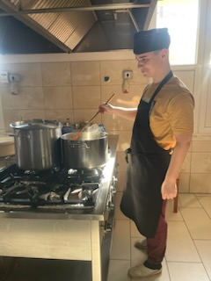
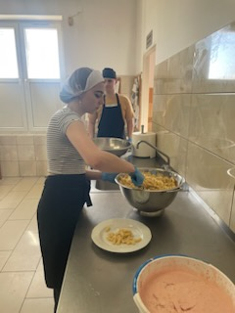
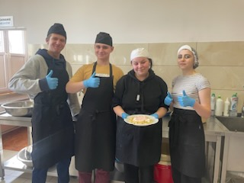
Kucharz
BURSA SZKOLNA Nr 1 w Zambrowie, ul. Obwodowa 2, Zambrów
BAR GASTRONOMICZNY, Wynajem i Organizacja Imprez Okolicznościowych, A. Leszczyński,
ul. Fabryczna 6, Zambrów

Slide 17
Absolwent szkoły może:
podjąć pracę w swoim zawodzie,
prowadzić działalność związaną ze swoim zawodem,
kontynuować naukę w 2- letniej szkole branżowej II stopnia lub liceum ogólnokształcącym dla dorosłych od klasy drugiej a po uzyskanym świadectwie dojrzałości może rozpocząć edukację na studiach wyższych,
kontynuować naukę na kolejnym kursie kwalifikacyjnym dla wybranego zawodu i po zdanym egzaminie oraz uzyskanym wykształceniu średnim może zdobyć dyplom technika w wybranym zawodzie.

Slide 18
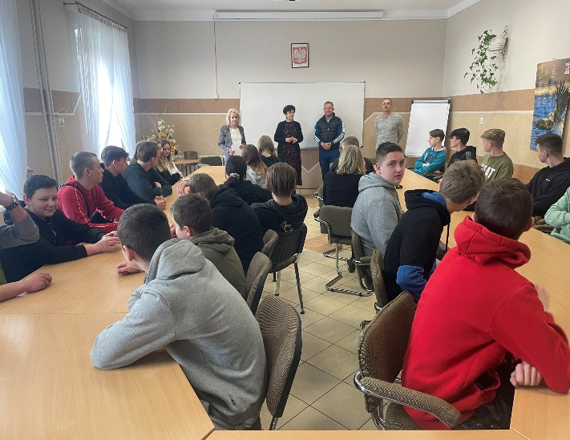
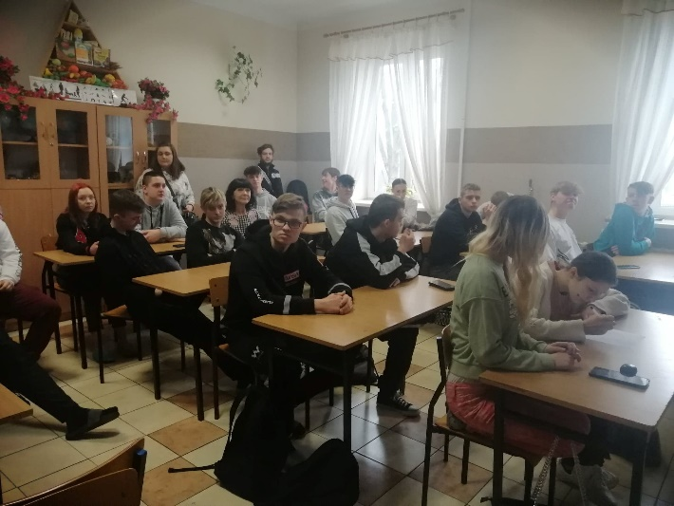
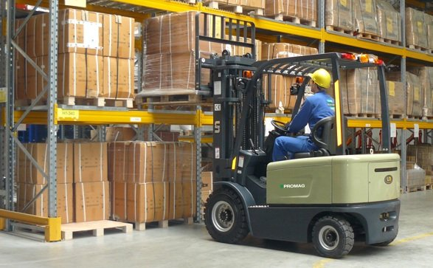
Co nas wyróżnia
Przyjazna i bezpieczna szkoła
Indywidualne podejście do ucznia
Kursy zawodowe w naszym Ośrodku Kształcenia Zawodowego

Slide 19
Zasady rekrutacji
W celu przyjęcia do szkoły wymagane są następujące dokumenty:
❖ podanie o przyjęcie do szkoły na formularzu (do pobrania ze szkolnej strony)
❖ świadectwo ukończenia szkoły podstawowej i zaświadczenie z egzaminu ósmoklasisty
❖ zaświadczenie lekarskie o braku przeciwwskazań zdrowotnych do nauki określonego zawodu.

Slide 20
Harmonogram rekrutacji
15 V -19 VI (do godz. 16:00) – złożenie podania o przyjęcie do szkoły na formularzu
23 VI – 12 VII (do godz. 16:00) – uzupełnienie podania o świadectwo ukończenia szkoły podstawowej i zaświadczenie z egzaminu ósmoklasisty
18 VII – wywieszenie kandydatów zakwalifikowanych i niezakwalifikowanych
21 VII (do godz. 16:00) – złożenie oryginałów dokumentów potwierdzających wolę podjęcia nauki
24 VII (do godz. 12:00) – ogłoszenie listy kandydatów przyjętych do szkoły

Slide 21
Kontakt
Adres: Al. Wojska Polskiego 5 , Zambrów
Telefon: 86 271 42 11
E- mail: zambrow.zdz.bialystok.pl
www.zszambrow.edupage.org

